Slide 1
Rioleringswerken in Haeyershoek – Diggieweg te Brakel
Infovergadering 16 september 2026

Slide 2


Wie is wie?
Waarom zijn deze werken nodig?
Scheiden en afkoppelen
Keuring en financiële tussenkomst
Mobiliteit en weginrichting
Aandachtspunten

Slide 3
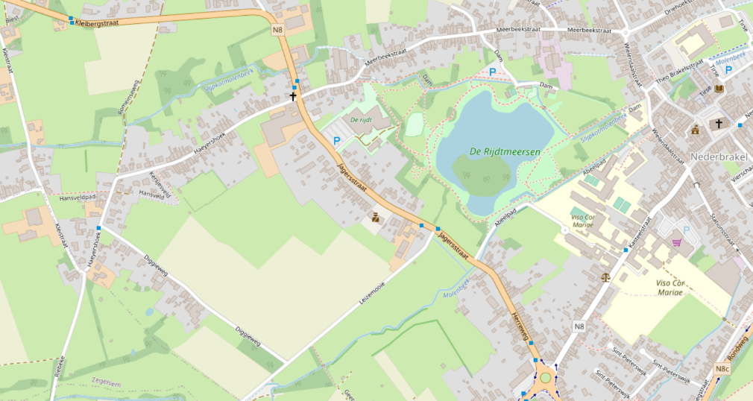
Situering project

Slide 4
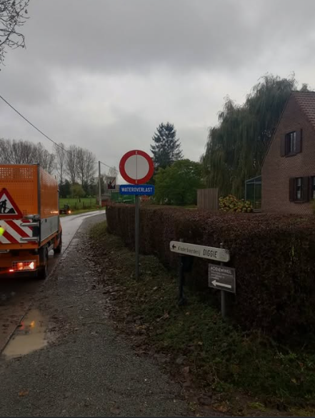
Waarom zijn deze werken nodig?
  Verbeteren van de werking van de waterzuivering
  Beperken van wateroverlast en overstortingen
  Vernieuwen en optimaliseren van het rioleringsnet
  Aanleg en vernieuwing van nutsleidingen
  Verbeteren van de verkeersveiligheid en weginfrastructuur
  Creëren van een leefbare en toekomstgerichte leefomgeving

Slide 5
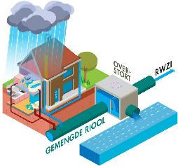
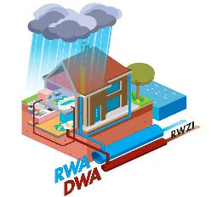
Wat zijn scheiden en afkoppelen?
  Wetgeving
    Europese kaderrichtlijn water en stedelijk afvalwater – al het afvalwater moet gezuiverd worden
    Vlaanderen Wetgeving VLAREM II
      Hemelwater gescheiden afvoeren: zowel op privé als openbaar domein
      Aansluitingsplicht voor afvalwater
  Waarom een gescheiden stelsel?
    Kleine hoeveelheid afvalwater vervuilt gigantische hoeveelheid proper hemelwater
    Verdroging
    Overstorten blijven voor vervuiling zorgen
    Rendement van de zuivering is te laag

Slide 6
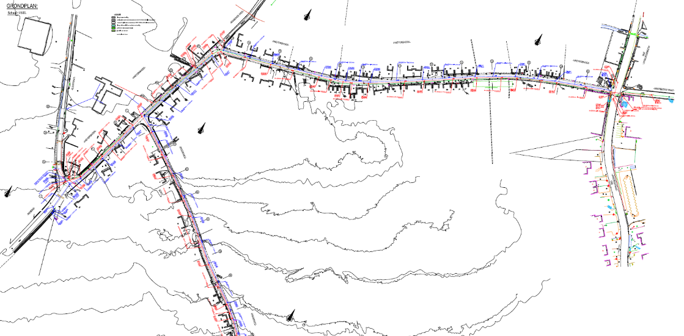
Aanleg van een RWA- en een DWA-leiding (Haeyershoek)

Slide 7
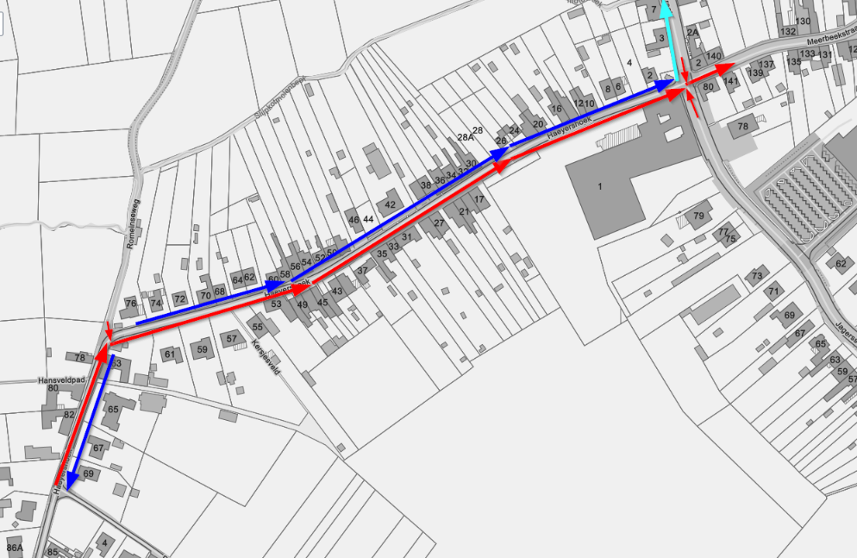
Aanleg van een RWA- en een DWA-leiding
Regenwater aansluiten via bestaande leiding op waterloop
Vuilwater aansluiten op bestaande riolering Meerbeekstraat
Haeyershoek
Jagersstraat
Diggieweg

Slide 8
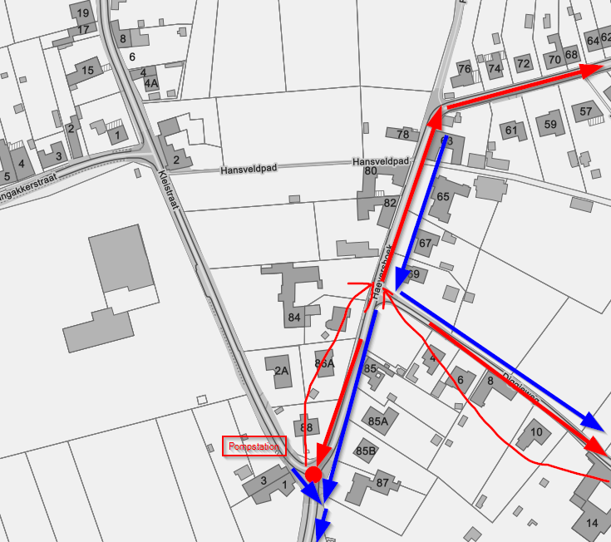
Aanleg van een RWA- en een DWA-leiding
Haeyershoek
Kleistraat
Diggieweg

Slide 9
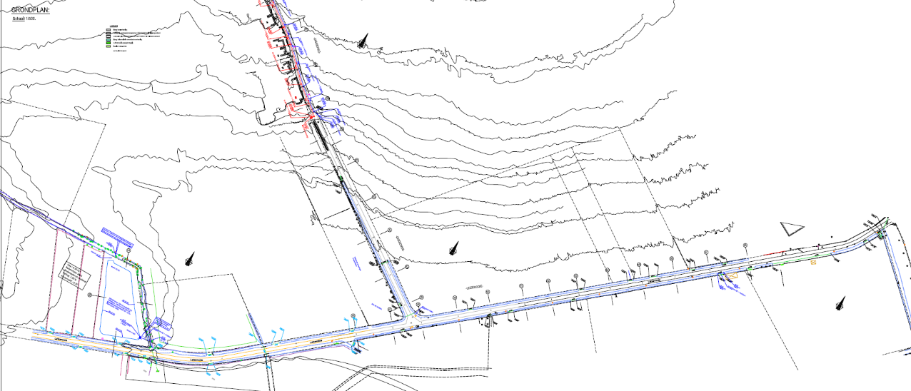
Aanleg van een RWA- en een DWA-leiding (Haeyershoek)

Slide 10
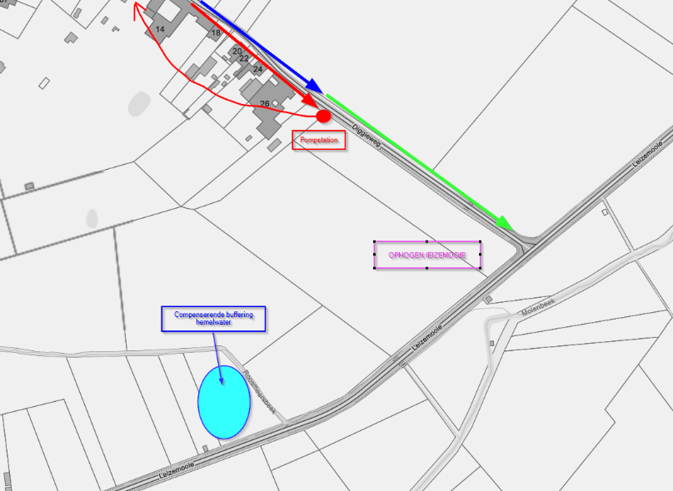
Aanleg van een RWA- en een DWA-leiding
Diggieweg
Leizemooie

Slide 11
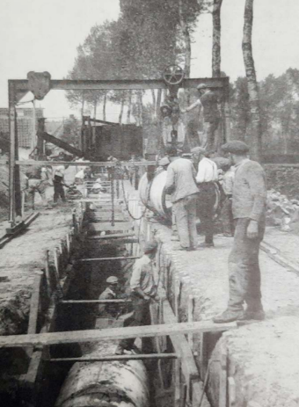
Wie is Farys?
  Wij zorgen voor betrouwbaar en gezond drinkwater bij jou thuis.
  We ondersteunen steden en gemeenten bij riolerings- en infrastructuurwerken.
  We gaan duurzaam om met water en benaderen het circulair
  We investeren in slimme oplossingen tegen droogte en wateroverlast.
51
Deelnemende gemeenten
629.224
Zuiveringsklanten
7.963 km
Rioolleiding in beheer
93,63 %
Rioleringsgraad
Notes:
De werken aan de leiding Hautrage-Gent werden al op 27 oktober 1939 toevertrouwd aan de aannemers, maar de leiding kon pas op 30 maart 1946 in dienst gesteld worden.

Slide 12
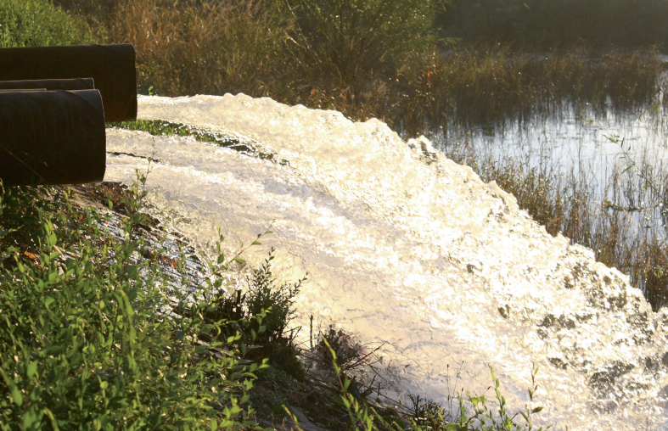
Waarom deze werken?
Vlaanderen
94%
mei 2025
88%
Doel 98%
Rioleringsgraad
Zuiveringsgraad
Brakel
76,6%
Doel 91,9%
58,7%
Rioleringsgraad
Zuiveringsgraad
Notes:
Farys heeft al heel wat inspanningen geleverd om de nodige infrastructuur uit te bouwen, waardoor momenteel 88% van al het huishoudelijk afvalwater in Vlaanderen gezuiverd wordt. Een goed resultaat, maar nog ver verwijderd van de doelstelling van 98%. De resterende 2% zal ingevuld worden door de plaatsing van individuele zuiveringsinstallaties voor de afgelegen woningen

Slide 13
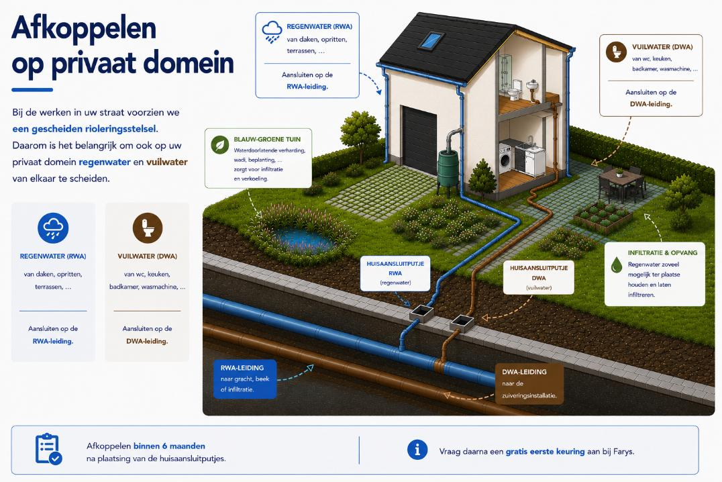


Slide 14
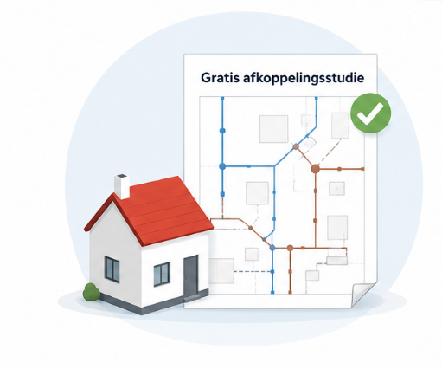
Gratis afkoppelingsadvies
  💧 Gescheiden riolering = twee aparte stromen
  Vuilwater → naar het zuiveringsstation
  Regenwater → naar een waterloop of infiltratievoorziening
  🏡 Afkoppelen = Regenwater gescheiden houden van afvalwater
  📋 Gratis begeleiding
  De afkoppelingsdeskundige bezoekt elke woning.
  Elke eigenaar ontvangt een gratis afkoppelingsstudie met een voorstel op maat.
  🌱 Waarom afkoppelen?
  Minder kans op wateroverlast
  Minder belasting van de riolering
  Een veilige en klimaatbestendige buurt
  Afkoppelen is een investering in een veilige en klimaatbestendige buurt

Slide 15



Gratis afkoppelingsadvies

Slide 16
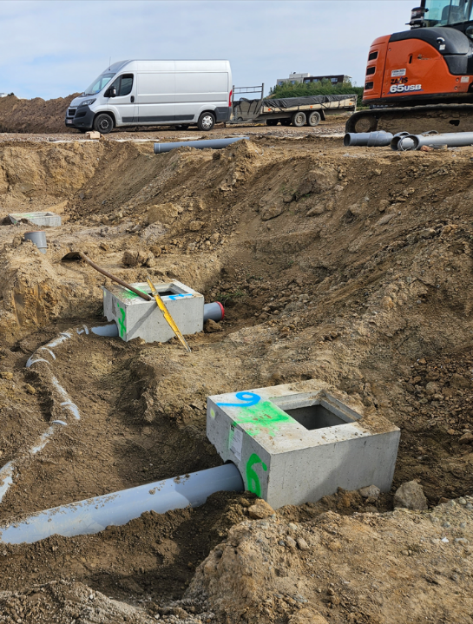
Aansluitplicht
  Per woning wordt 1 huisaansluitputje RWA/DWA voorzien
  (meerdere RWA of DWA-leidingen aanwezig op perceel dienen samen gebracht op eigen terrein indien voortuin)
  Alle afvalwater moet op de openbare riolering worden aangesloten, omdat je vuilwater moet zuiveren in een zuiveringsstation
  Ook bij gesloten bebouwing, als hiervoor vloeren binnen moeten worden uitgebroken (bv. bij lozingen naar achter op het grachtenstelsel)
  Maximale aansluitdiepte is 80cm onder MV

Slide 17
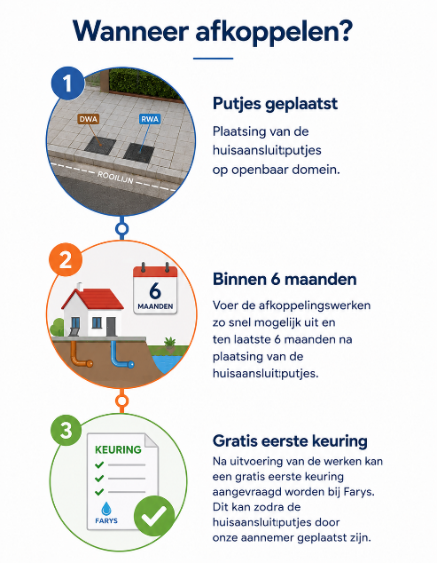
Wanneer afkoppelen?
  🗓️ Binnen 6 maanden na de plaatsing van de huisaansluitingsputjes op het openbaar domein.
  ✅ Na de werken
  Vraag uw gratis eerste keuring aan bij Farys.
  Geldige keuring verplicht door iedereen aan te leveren
  📄 Bij de aanvraag vermelden
  DOM-027/17/002-Z – Haeyershoek in Brakel

Slide 18
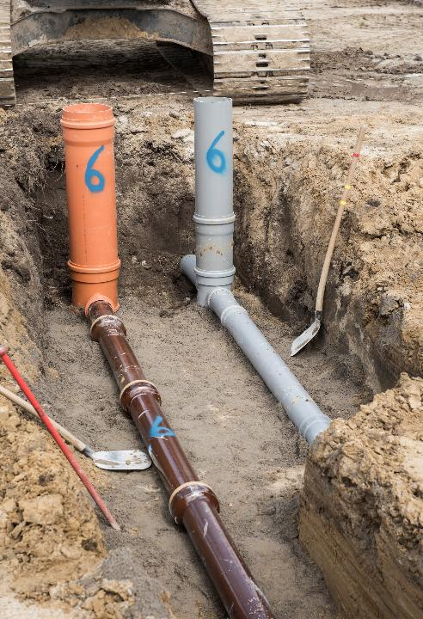

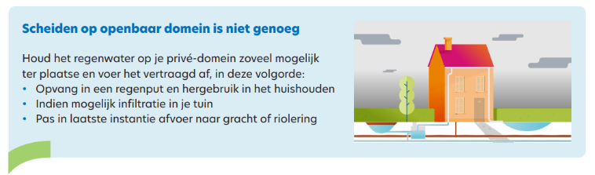
Belangrijk om te weten
  Lozing van afvalwater en andere zaken die niet in een straatkolk thuishoren zoals verf en olie zijn nefast voor het milieu!
  De riolering kan onder druk komen staan → terugslagklep bij zeer diepe aansluitingen
  RWA is maximaal te herbruiken of infiltreren op eigen terrein
  Vragen? Afkoppelingsdeskundige helpt je op weg!

Slide 19
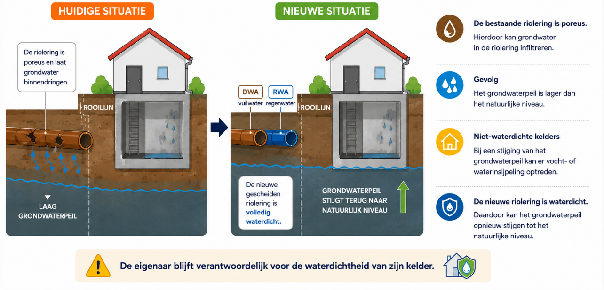
Waterdichtheid kelders

Slide 20
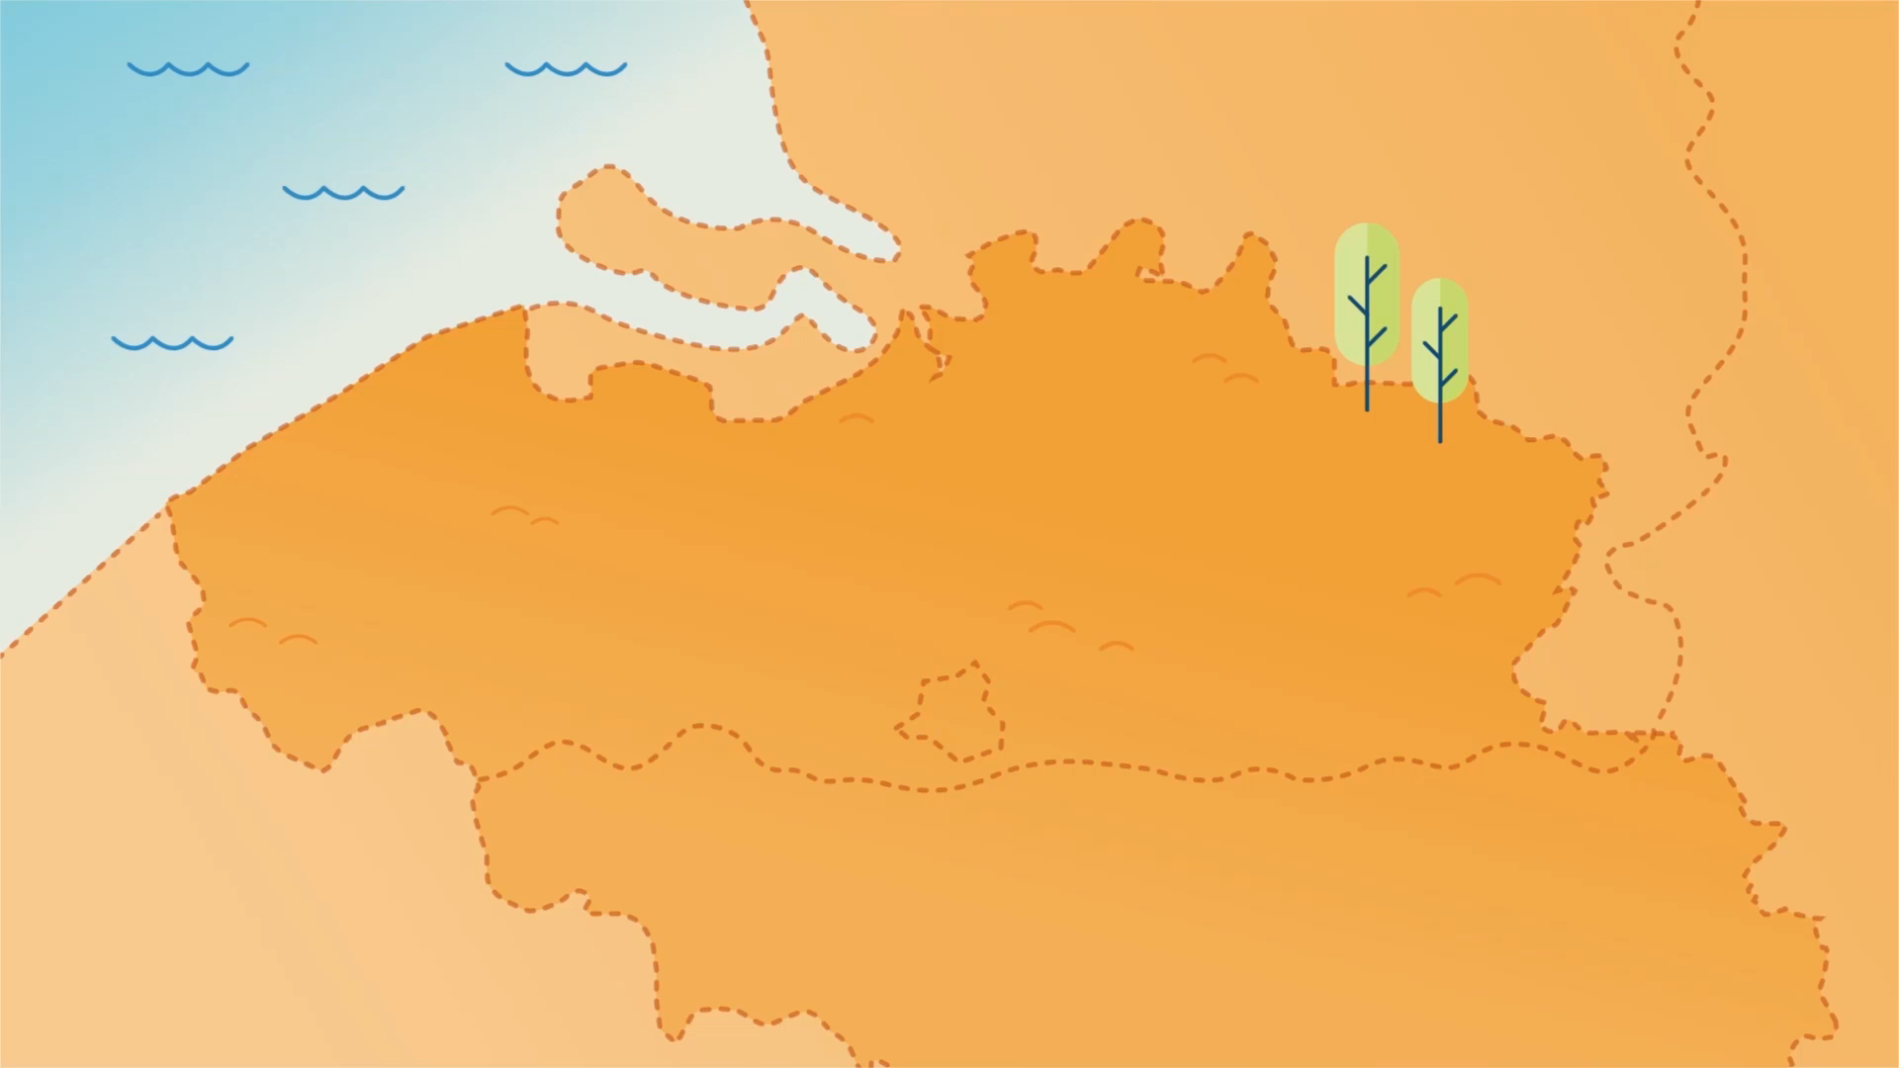
Afkoppelen: wat, waarom en hoe?

Slide 21

Subsidie voor afkoppeling op privédomein
21
Voor woningen met een stedenbouwkundige vergunning vóór 1 oktober 1999
50%
van de aanvaarde kosten
incl. btw
MAX.
€ 1.500
VOOR WIE?
VOORWAARDEN
Eigenaars van gebouwen met een stedenbouwkundige vergunning vóór 1 oktober 1999.
✓ Geldige facturen van werken en/of materialen
✓ Afkoppeling naar aanleiding van rioleringswerken in de voorliggende weg
✓ Uitvoering volgens het afkoppelingsplan
✓ Toestemming voor controle en opmeting
✓ Conforme keuring
✓ UITBETALING
Na goedkeuring van de uitgevoerde werken door Farys en conforme keuring
SUBSIDIE AANVRAGEN?
Via het FARYS-webformulier:
“Aanvraag financiële tussenkomst afkoppelingswerken”

Slide 22

KEURING
Wie betaalt wat?
VOOR 1999
2000 – 01/07/2011
NA 01/07/2011
AFKOPPELING
AFKOPPELING
AFKOPPELING
✓ Gescheiden riolering was nog niet verplicht via de bouwvergunning.
✓ Gescheiden riolering was verplicht volgens de bouwvergunning.
✓ Gescheiden riolering is verplicht volgens de bouwvergunning.
✓ Openbare afkoppeling: ten laste van rioolbeheerder
✓ Afkoppeling is ten laste van de eigenaar.
✓ Afkoppeling is ten laste van de eigenaar.
KEURING
KEURING
KEURING
✓ Basiskeuring ten laste van de rioolbeheerder.
✓ Keuring was toen nog niet verplicht.
✓ Keuring ten laste van de rioolbeheerder.
✓ Keuring wordt aangevraagd door de eigenaar.
✓ Keuring ten laste van de eigenaar.
✓ Attest is 5 jaar geldig.
! Niet-conforme keuring? Aanpassing + herkeuring ten laste van de eigenaar.
✓ Gratis 1ste keuring voor attesten ouder dan 5 jaar.
De regels zijn afhankelijk van het bouwjaar of de verbouwingsdatum van uw woning.
Twijfelt u? Neem contact op met FARYS.

Slide 23
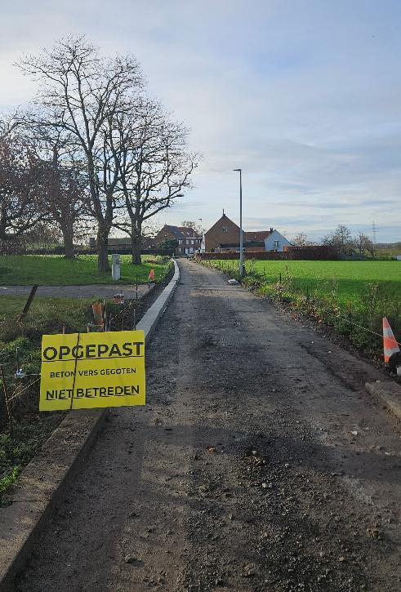


Aandachtspunten
Nieuwe aansluiting van nutsleidingen best nu aanvragen!
Herstel in nieuw aangelegde wegenis:
Kan nooit in dezelfde staat worden hersteld
Zorgt voor extra hinder en extra kosten
Hoe?
- Fluvius: Gas – Elektriciteit:
078/ 35 35 34 - www.fluvius.be
- Farys: Drinkwater:
078/35 35 99 - www.farys.be
- Proximus:
0800/14 551 - www.proximus.be
- Telenet:
015 66 66 66 – www.telenet.be
- Fiberklaar:
078/31 99 87 – www.fiberklaar.be

Slide 24
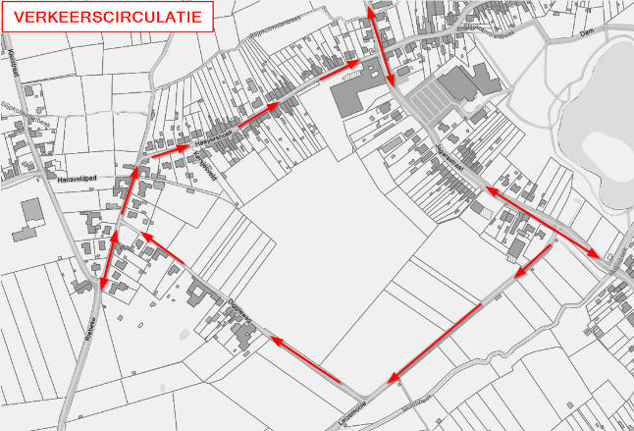
Mobiliteit
Verkeerscirculatie
Geen wachtrij op N8 om Haeyershoek in te rijden
Bereikbaarheid Gauwinkel voor brandweer (kan niet via Riebeke)
Sluikverkeer vermijden
Vermijden trajectcontrole
Ruimte creëren voor officiële parkings
Parkeren
Langsparkeren: 10 + 12 (thv opritten)
Clusterparking: 17 plaatsen
Laadpalen: 2 voorzieningen
Notes:
Scenario 1 – rijweg twee rijstroken, greppels, borduren en verhoogde voetpaden (9,5m nodig). Conclusie: met de beschikbare breedte is het niet mogelijk een profiel te voorzien met twee rijstroken; greppels, borduren en kwalitatieve voetpaden. Er zijn zelfs geen parkeerplaatsen.
Scenario 2 – rijweg 1 rijstrook, greppels, borduren en verhoogde voetpaden zonder parkeerplaatsen (6,9m nodig). Conclusie: met de beschikbare breedte is het mogelijk een profiel te voorzien met 1 rijstrook; greppels, borduren en kwalitatieve voetpaden.
Scenario 3 - rijweg 1 rijstrook, greppels, borduren en verhoogde voetpaden met parkeerplaatsen (9,4m nodig). Conclusie: met de beschikbare breedte is het deels mogelijk een profiel te voorzien van 1 rijstrook, greppels, borduren, verhoogde voetpaden en parkeerplaatsen.

Slide 25
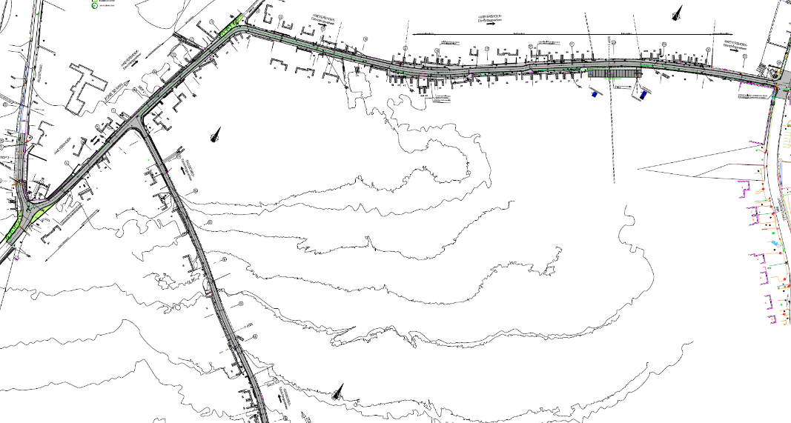
Aanleg van een nieuwe wegenis (Haeyershoek)

Slide 26
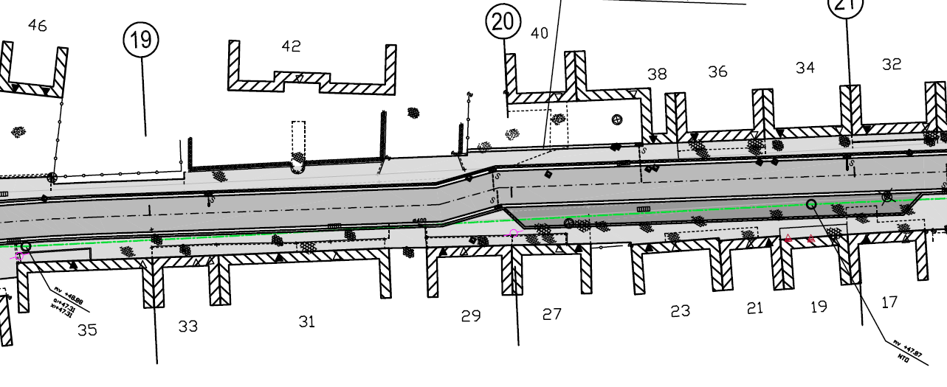
Aanleg van een nieuwe wegenis
  Haeyershoek: nieuwe asfalt, voetpaden en waar mogelijk parkings

Slide 27
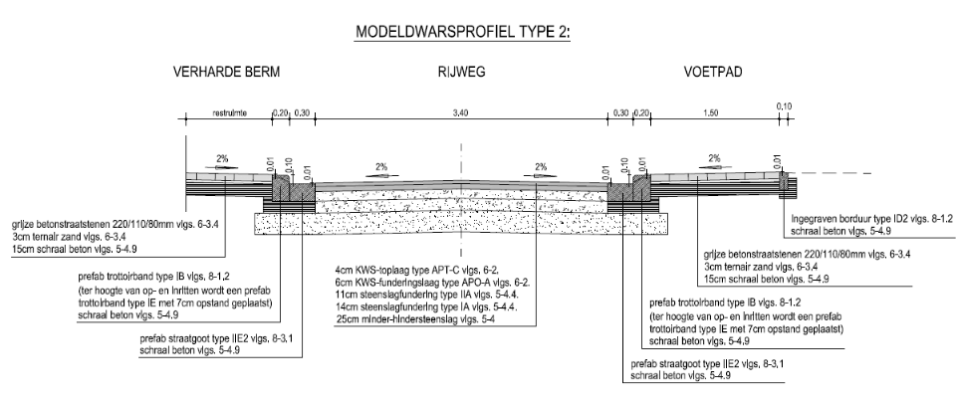
PROFIEL van de nieuwe wegenis

Slide 28
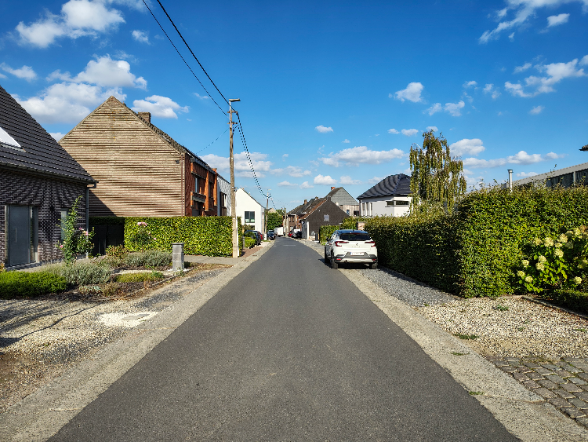
Haeyershoek huidige toestand

Slide 29
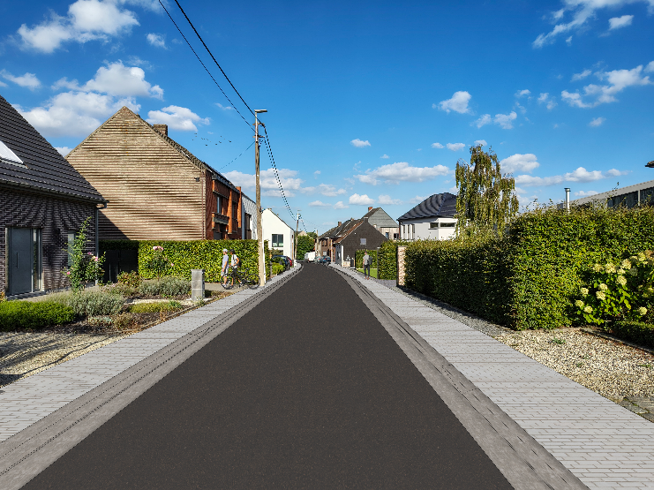
Haeyershoek nieuwe toestand

Slide 30
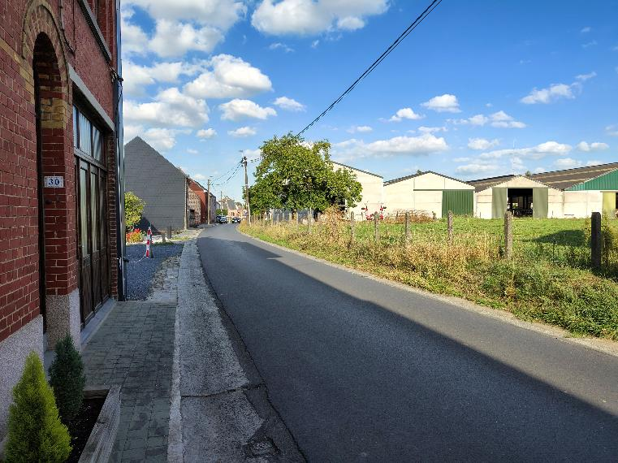
Haeyershoek huidige toestand

Slide 31
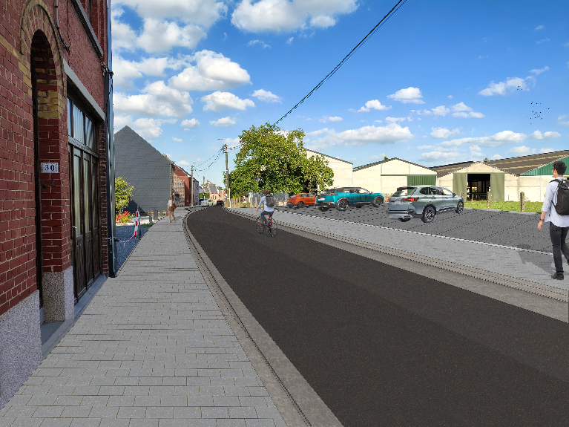
Haeyershoek nieuwe toestand

Slide 32
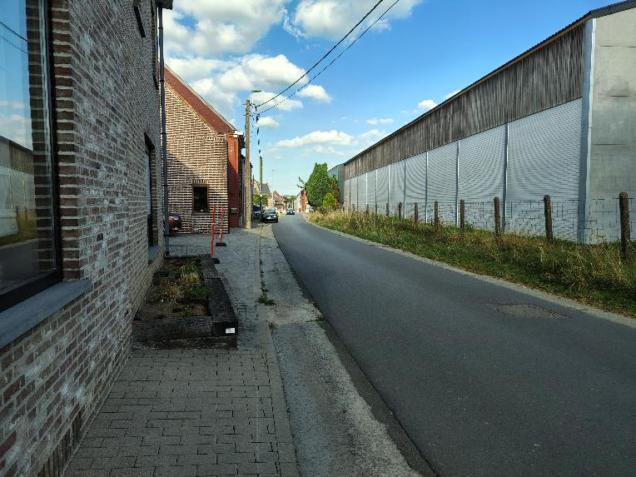
Haeyershoek huidige toestand

Slide 33
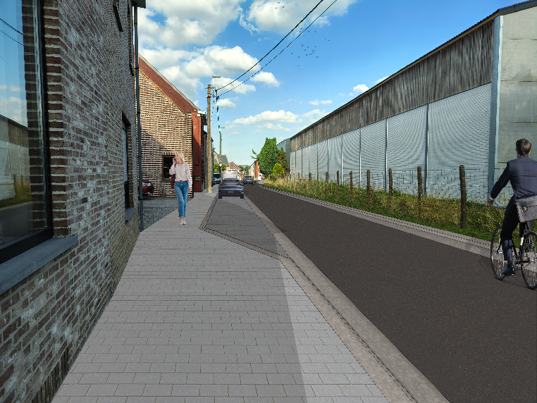
Haeyershoek nieuwe toestand

Slide 34
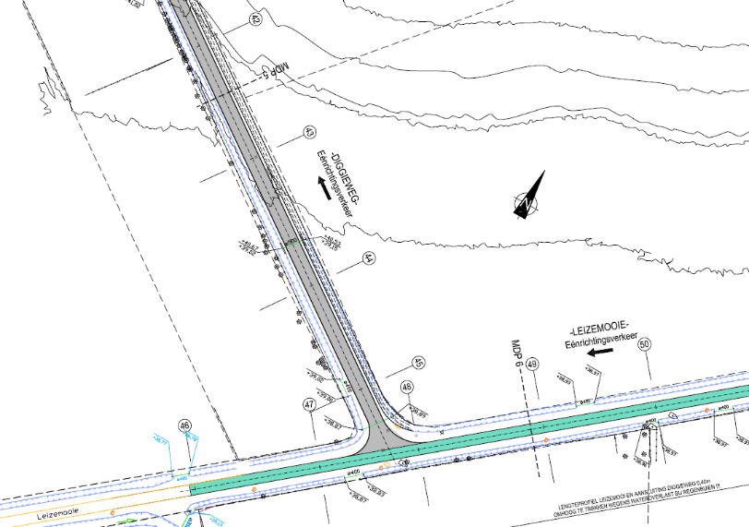
Aanleg van een nieuwe wegenis
  Diggieweg: nieuwe asfalt
  Leizemooie: betonverharding

Slide 35
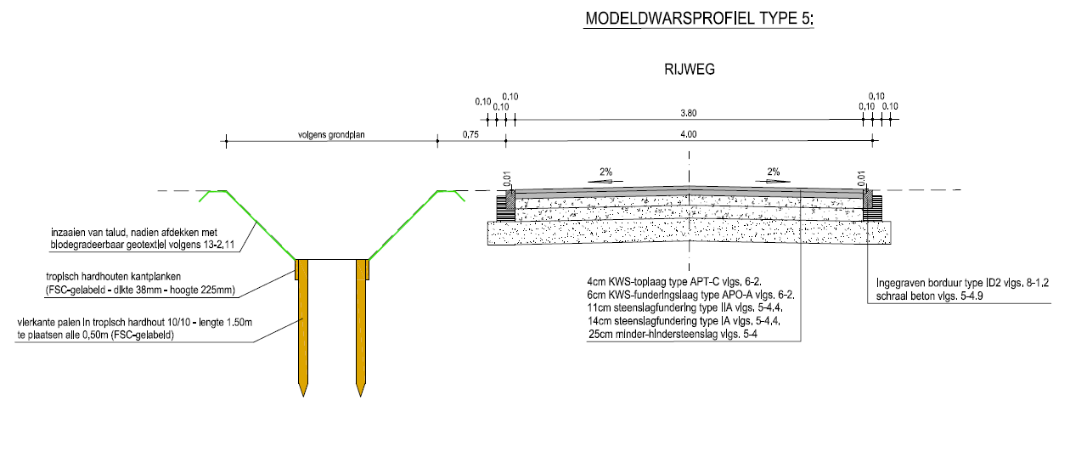
PROFIEL van de nieuwe wegenis (Diggieweg)

Slide 36
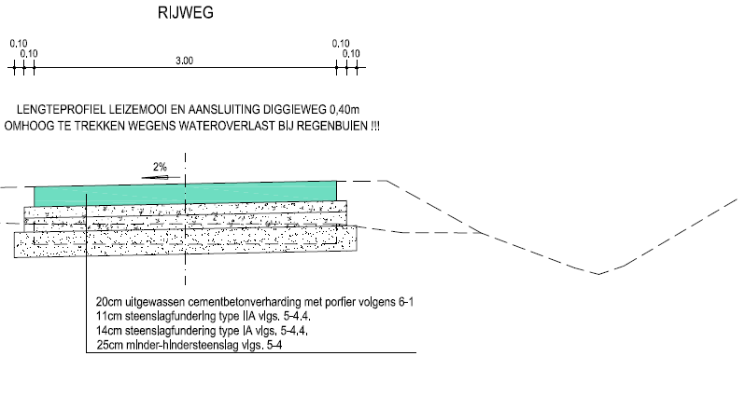
PROFIEL van de nieuwe wegenis (Leizemooie)

Slide 37
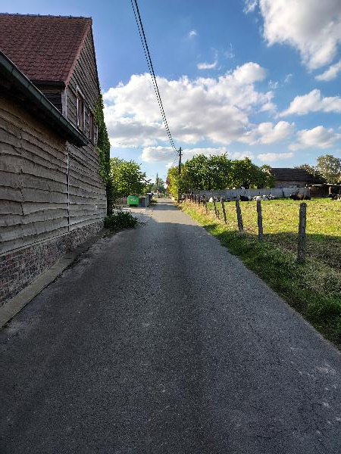
Diggieweg huidige toestand

Slide 38
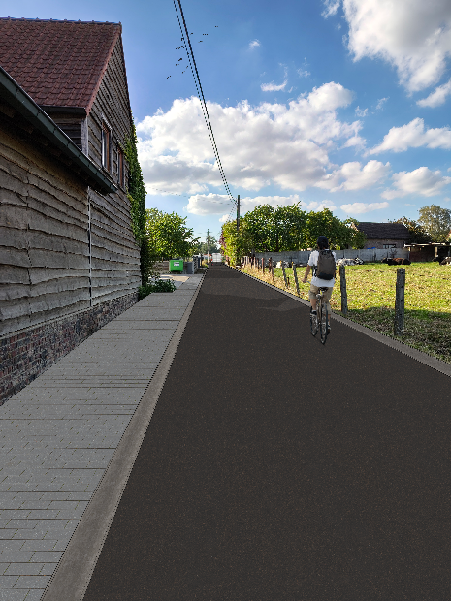
Diggieweg nieuwe toestand

Slide 39
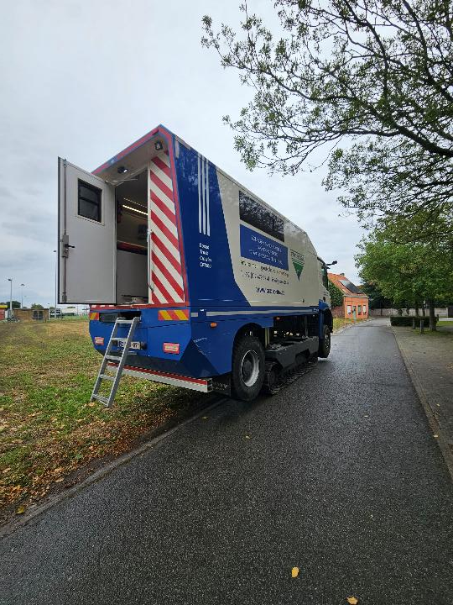
Infomoment vóór start werken
  Omgevingsvergunning: voorjaar 2027
  Afkoppelingsbezoek: najaar 2026 (ism bureau notermans)
  Meer info volgt tijdens infomoment 2 met aannemer
      Fasering
      Huisvuilophaling
      Hinder tijdens werken
  Start werken: prognose voorjaar 2028

Slide 40
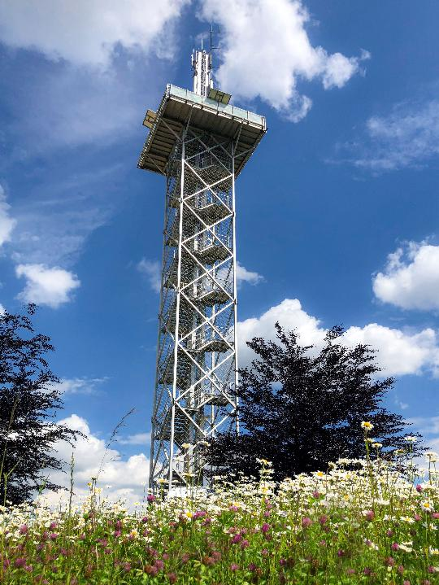
Stel gerust nu al uw vragen!
  Hartelijk bedankt voor uw aandacht.

